Slide 1
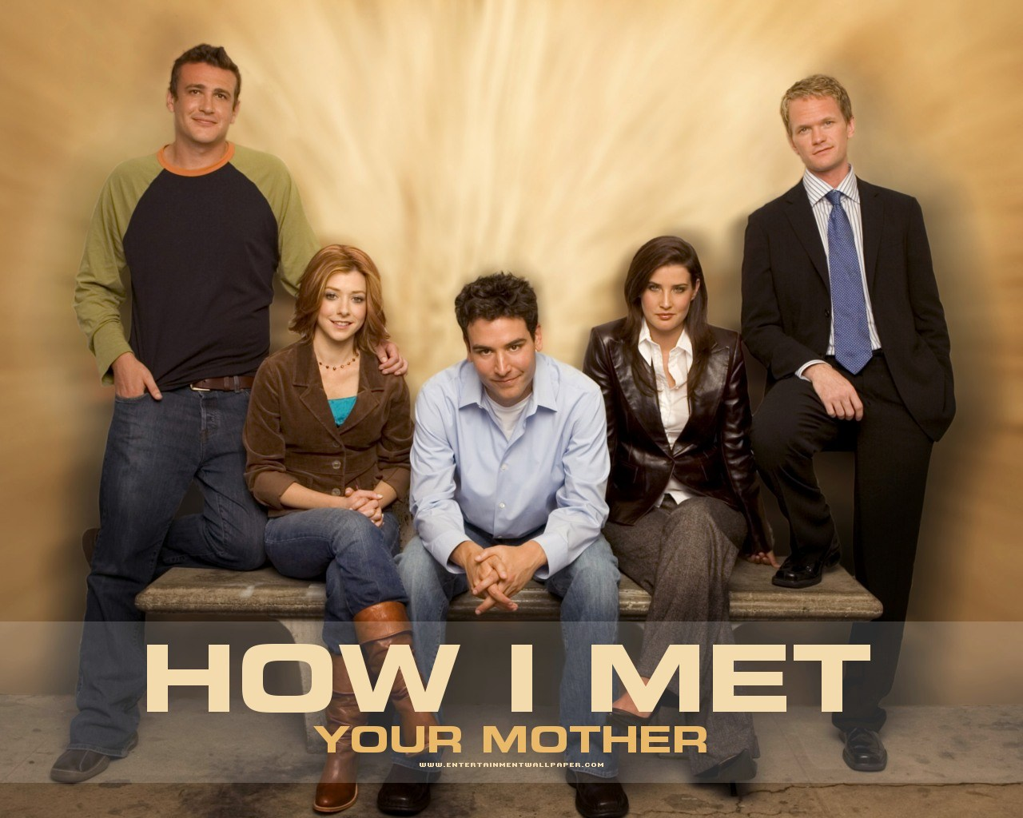

Slide 2
How I met your mother
Plan de l’exposé :
  Présentation générale de la série
  Les personnages
  Rapprochement avec ‘Friends’

Slide 3
Présentation générale
de la série

Slide 4
Présentation générale de la série
Une sitcom américaine originale
Créée par Craig Thomas et Carter Bays
Première diffusion le 19 septembre 2005 sur CBS
5ème saison aux USA (4ème en France)

Slide 5
Présentation générale de la série
Le synopsis : un père raconte à ses deux enfants via des flashbacks les années qui ont précédé la rencontre de leur mère.
Le narrateur se situe en 2030, mais les anecdotes se déroulent à la fin des années 2000.
Les deux lieux principaux :
    l’appartement du personnage principal
    le pub irlandais : Le McLaren’s

Slide 6
Présentation générale de la série
22 minutes par épisode
Budget d’environ 750 000 $
Entre 8 et 10 millions de téléspectateurs
Quelques récompenses :
    Meilleure direction artistique (Emmy Awards 2006, 2007, 2008, 2009)
    Nomination pour la meilleur série Comédie (Em. Aw. 2009)
    Nomination pour la meilleur série TV et meilleur acteur TV dans la catégorie comédie (Teen Choice Award 2008)

Slide 7
Les personnages

Slide 8
Les personnages
Ted Mosby
Au début de la série il a 27 ans et démarre une carrière d’architecte
Il vit en collocation avec son meilleur ami Marshall
A la recherche du grand Amour, il va d’échec en échec

Slide 9
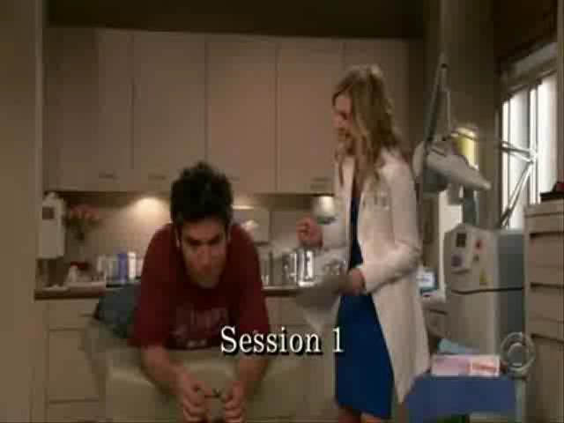
Les personnages
Ted Mosby

Slide 10
Les personnages
Marshall Eriksen
C’est le meilleur ami de Ted, avec lequel il vit en collocation
Il est fiancé à Lily, avec laquelle il est en couple depuis 9 ans
Etudiant en droit, il rêve de devenir juriste pour protéger l’environnement

Slide 11
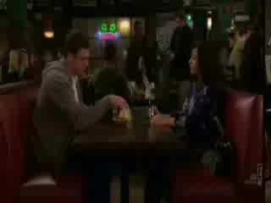
Les personnages
Marshall Eriksen

Slide 12
Les personnages
Lily Aldrin
C’est la fiancée de Marshall
Elle travaille en tant qu’institutrice dans une école maternelle
Elle rêve de devenir artiste peintre

Slide 13
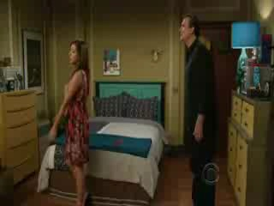
Les personnages
Lily Aldrin

Slide 14
Les personnages
Barney Stinson
Il se considère comme le meilleur ami de Ted, mais aussi comme son mentor
Selon lui, les trois mots-clés de la réussite sont costume, sexe et argent
Il travaille dans une banque
Il passe le plus clair de son temps à draguer

Slide 15

Les personnages
Barney Stinson

Slide 16
Les personnages
Robin Scherbatsky
D’origine canadienne, elle est arrivée à NYC en 2005
Après avoir jouer au tennis et chanter dans son enfance, elle est finalement devenue journaliste
Elle présente le journal sur la chaîne locale Metro News 1
Pendant les premières saisons, Ted est fou amoureux d’elle

Slide 17
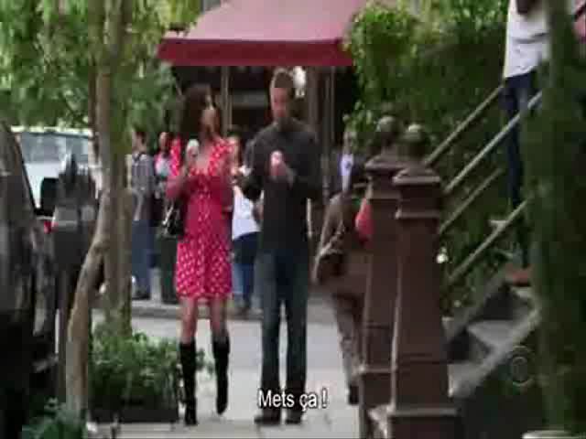
Les personnages
Robin Scherbatsky

Slide 18
Rapprochement avec ‘Friends’

Slide 19
rapprochement avec ‘friends’
Une histoire d’amitié qui se déroule à New-York dans les deux cas
Le thème est sensiblement le même
Les lieux principaux sont similaires
Apparition de Guest Stars :
    Enrique Iglesias, Heidi Klum, Britney Spears , etc (HIMYM)
    Robin Williams, Bruce Willis, Brad Pitt, George Clooney, etc (Friends)

Slide 20
rapprochement avec ‘friends’
Un couple mythique (Lily&Marshall / Monica&Chandler) et un couple qui se cherche (Robin & Ted / Rachel & Ross)
Les caractères des personnages sont proches, et on peut faire des analogies :
      Ted ↔ Ross
      Marshall ↔ Chandler
      Lily ↔ Monica
      Robin ↔ Rachel
      Barney ↔ Joey

Slide 21
Source et liens diverses
Sources
      www.howimetyourmother.fr/
      http://fr.wikipedia.org/wiki/How_I_Met_Your_Mother/
      http://how-i-met-your-mother.hypnoweb.net/
Liens pour regarder la série
      www.himym-tv.com/
      www.alloshowtv.com/

